Slide 1


ARSITEKTUR
SISTEM TEKNOLOGI INFORMASI
PERTEMUAN : 1
ARIEF FAUZAN
WA : 085221102620

Slide 2

Apa itu Arsitektur?
Arsitektur itu simpelnya adalah rancangan dari suatu proses.
Contoh : proses utk membeli buku di Gramedia
Siapkan uang sebanyak n rupiah
Pilih naik motor atau naik angkot menuju Gramedia
Masuk ke dalam Gramedia & Beli buku yg diincar

Slide 3
Apa yg dimaksud SISTEM TEKNOLOGI INFORMASI?
Yaitu SISTEM yang menggunakan TEKNOLOGI untuk mendapatkan INFORMASI
Contoh : Suatu perusahaan yg sistem (cara) menyimpan datanya menggunakan teknologi DBMS (database management system), sehingga nantinya pimpinan perusahaan tsb dapat dengan mudah melihat informasi dari database yg ada di DBMS.
Akhirnya nanti bisa ditarik kesimpulan apakah perusahaan tsb mengalami keuntungan atau kerugian.
Hal ini berpengaruh pada :
cara pegawai menyimpan data (lebih aman).
cara pimpinan melihat informasi (lebih mudah).

Slide 4
ARSITEKTUR
SISTEM TEKNOLOGI INFORMASI ???
Yaitu Rancangan suatu proses dari :
  Sistem (tata cara) seperti apa yg akan diterapkan.
  Teknologi apa yg akan digunakan.
  Informasi apa yg ingin dikumpulkan.
Biasanya disebut Enterprise Architecture (Arsitektur perusahaan).

Slide 5
Seperti apakah rancangan yg dimaksud
Rancangan yg dimaksud dapat berupa :
  Blueprint
  Roadmap

Slide 6
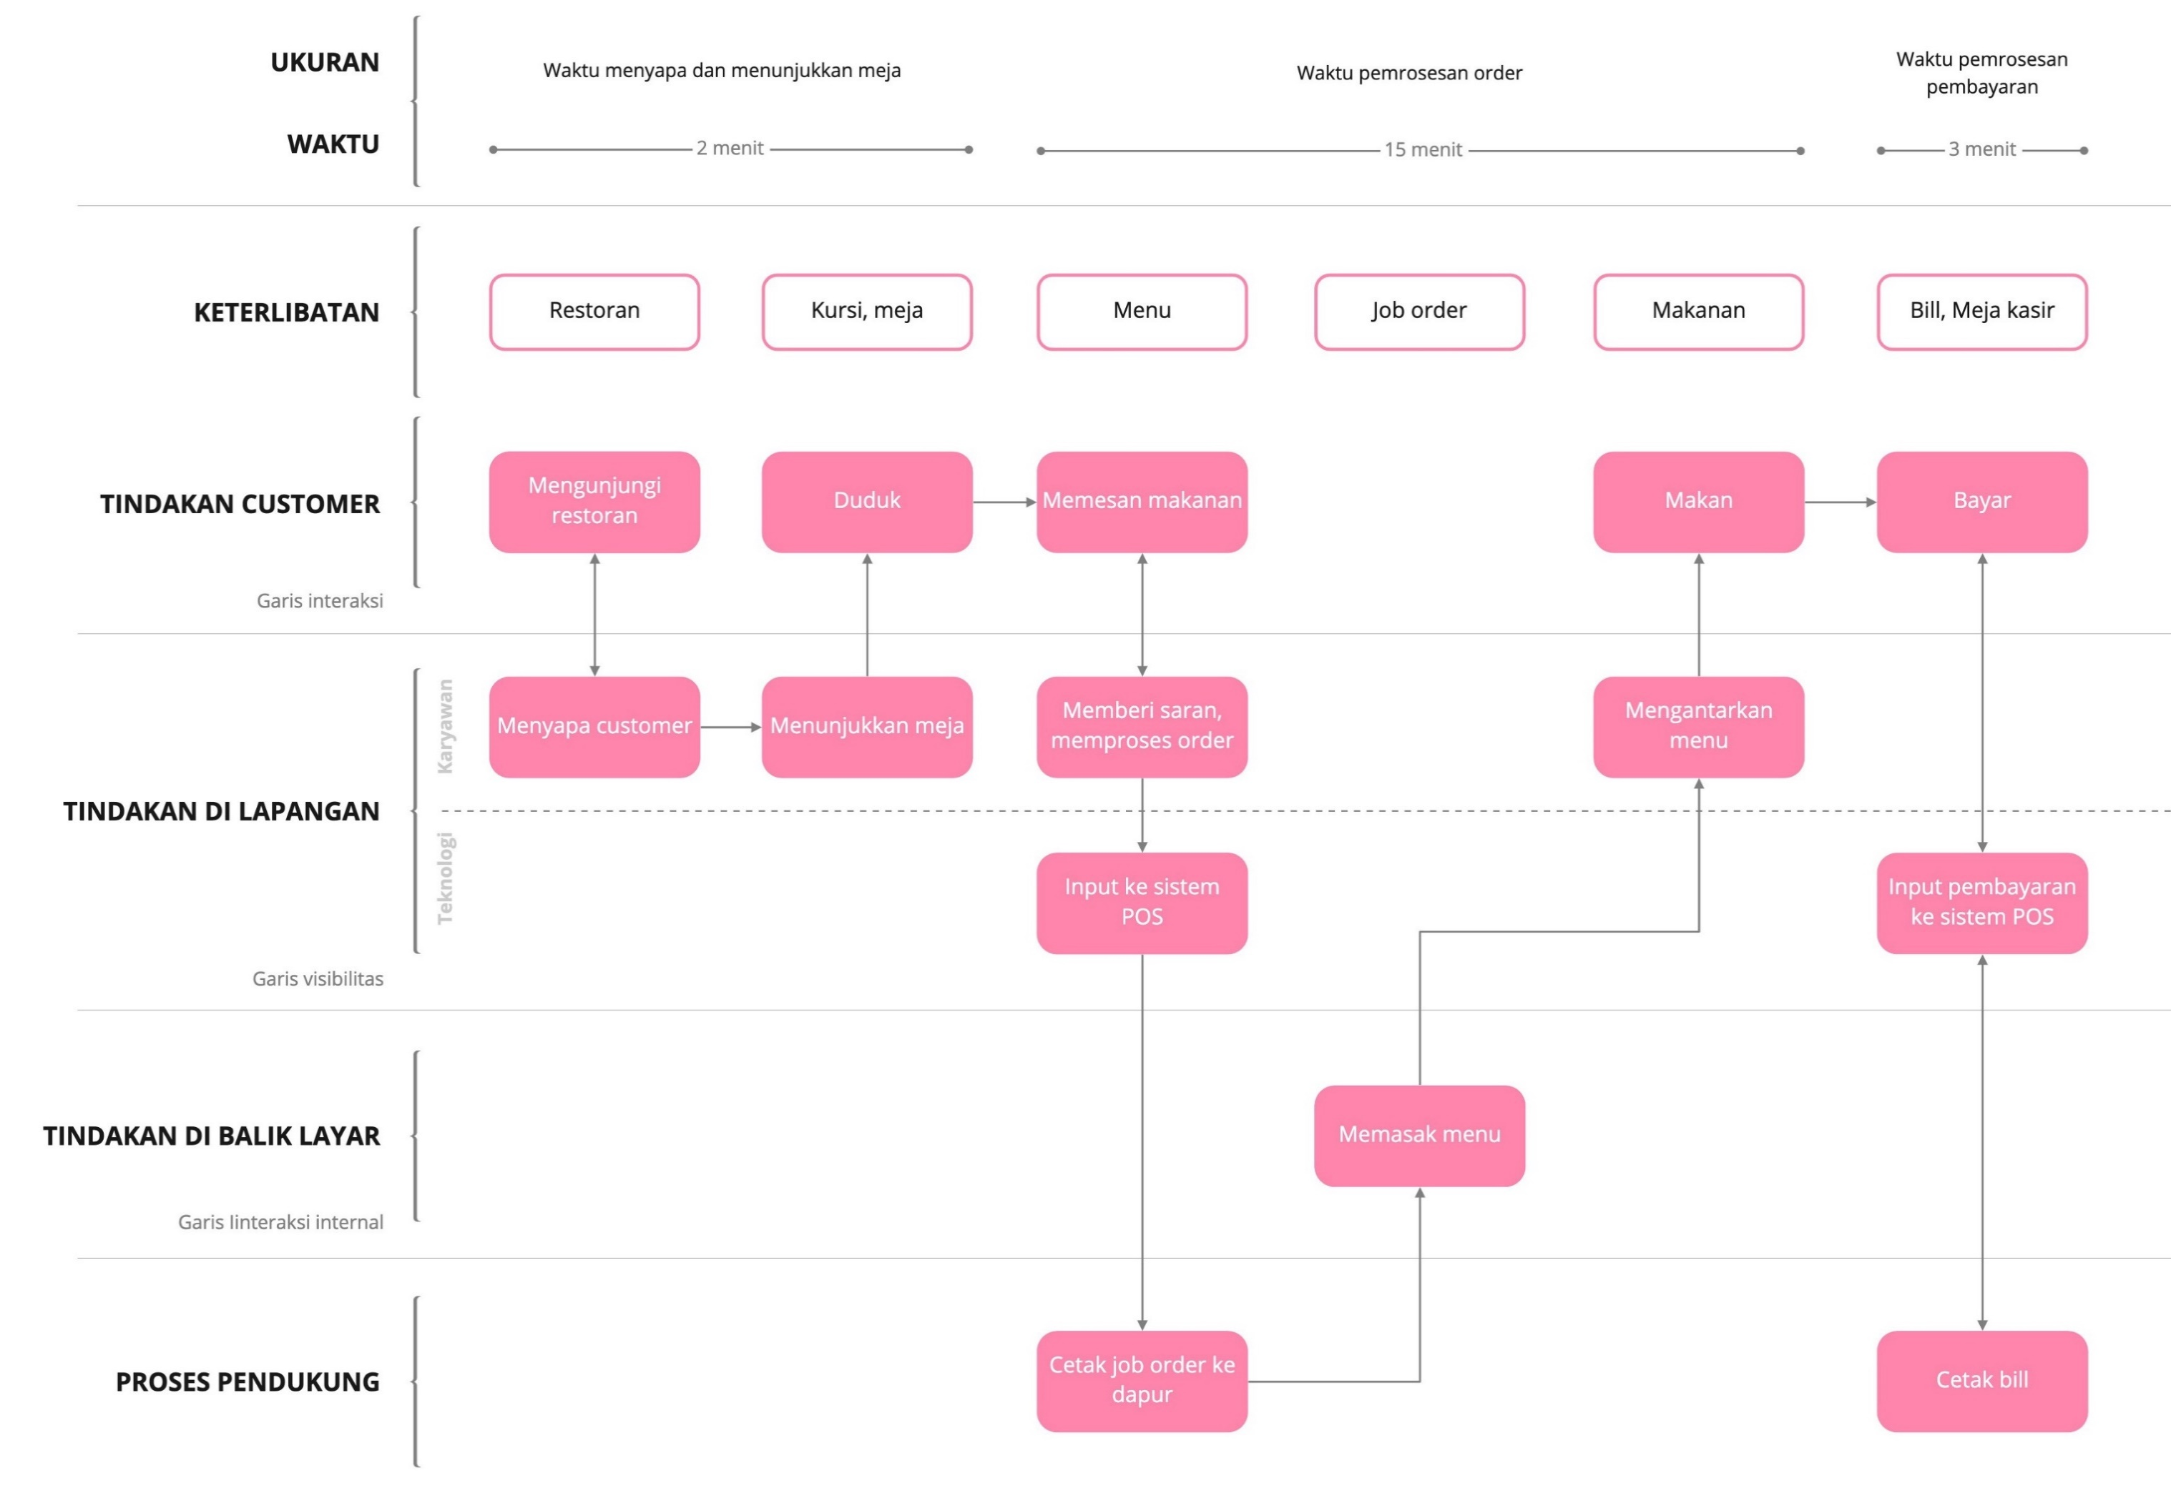
Blueprint

Slide 7
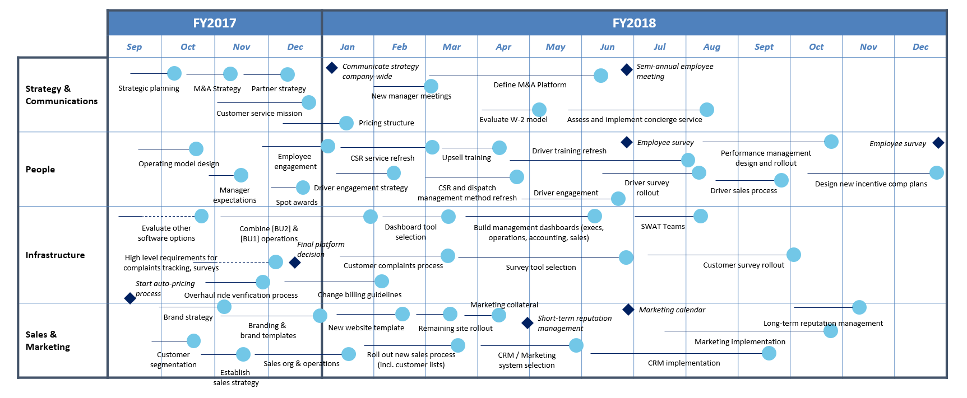
Roadmap

Slide 8
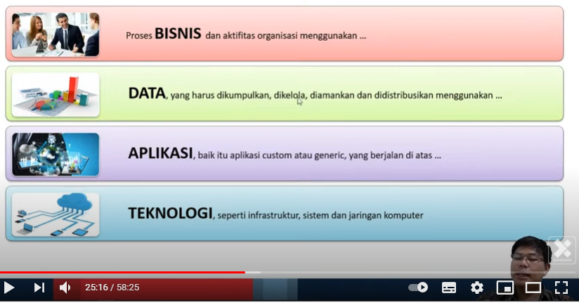
Komponen Enterprise Architecture
Business Architecture
Data Architecture
Aplication Architecture
Technology Architecture

Slide 9
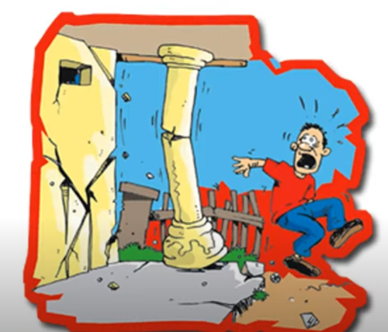
Intinya adalah :
Kita membuat rancangan yang dapat menjadikan proses bisnis suatu perusahaan / organisasi berjalan dengan lebih baik lagi.
Dengan memperhatikan segala aspek yg ada pada perusahaan tersebut.
Jangan sampai ingin memajukan di salah satu aspek, namun ternyata malah menghancurkan aspek yg lainnya, karna tidak direncanakan dengan matang & menyeluruh.
Contoh : Sebuah Perusahaan ingin mengganti sistem (cara) input data nya, dari konvensional (kertas) ke sistem DBMS (komputer), namun ternyata karyawan2 nya belum siap utk menerapkan / menggunakan sistem DBMS tsb. Hal ini dapat menyebakan proses bisnis perusahaan tsb menjadi terkendala (kacau).

Slide 10


